Slide 1





Ciencia de Datos
Módulo 1
Pensamiento computacional

Slide 2





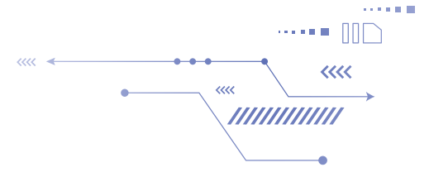
Pensamiento computacional
El pensamiento computacional es la habilidad de usar técnicas propias de las ciencias de la computación para la resolución de todo tipo de problemas. Se basa en:
Algoritmos.
Descomposición del problema.
Representación de la información.
Búsqueda de patrones.
Fuente: https://reinventtheclassroom.com/pensamiento-computacional/

Slide 3
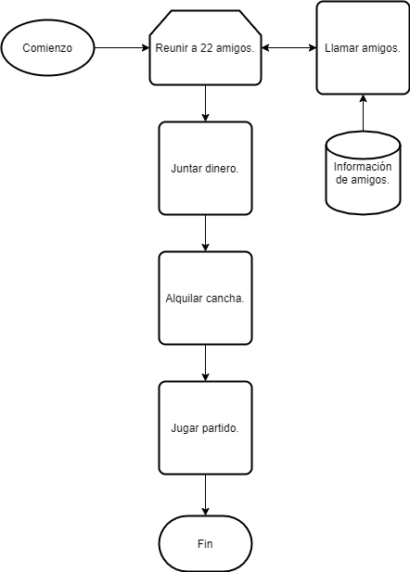
Pensamiento computacional - Algoritmos
Los algoritmos son la secuencia de pasos ordenados que se realizan para completar un proceso o resolver un problema. Por ejemplo si queremos armar un partido de fútbol, debemos armar los equipos, buscar donde jugar y finalmente jugar el partido.

Slide 4
Pensamiento computacional - Algoritmos
Ejercicio:
Vayan a Draw.io y creen el algoritmo de alguna actividad que suelan hacer.
Draw.io es la herramientas de Google Workspace para el diseño de diagramas, permite crear diagramas de entidad - relación (los de las bases de datos relacionales), diagramas de flujo (como el que haremos a continuación) entre muchos otros.

Slide 5
Pensamiento computacional - Descomposición
Cuando nos enfrentamos a un problema es ideal descomponer el mismo en varios sub-problemas pequeños. Esto no solo nos ayuda psicológicamente (pues enfrentamos un problema pequeño a la vez), sino que, además, disminuimos la complejidad del problema que estamos resolviendo en ese momento permitiéndonos avanzar más rápido. En nuestro ejemplo podemos encontrar 3 sub problemas.
Armado de equipo.
Alquiler de cancha.
Jugar partido.

Slide 6
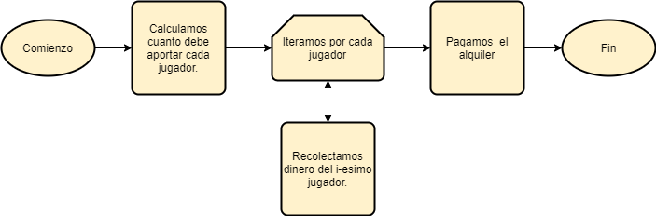
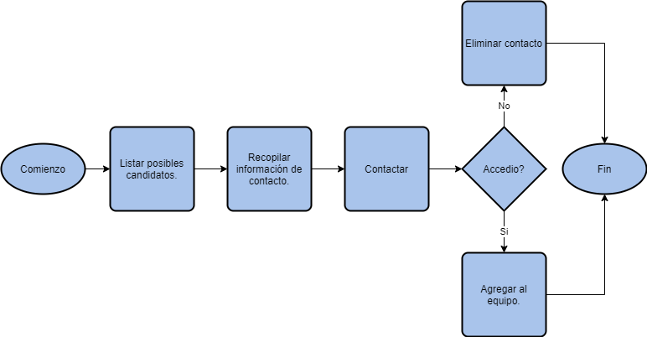
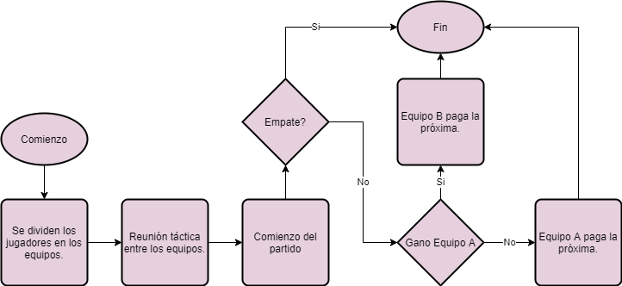
Pensamiento computacional - Descomposición
Alquiler de cancha.
Jugar partido.
Armado de equipo.

Slide 7
Pensamiento computacional - Descomposición
Ejercicio:
Encuentren cuales serian los subproblemas a resolver para la actividad planteada en el ejercicio anterior. Diseñen el algoritmo de cada subproblema en Draw.io

Slide 8
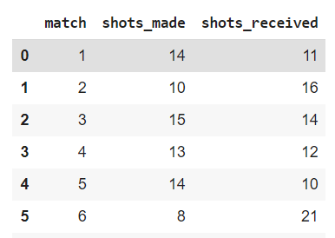
Pensamiento computacional - Representación
La presentación de los datos con los que trabajamos es crucial para dar a entender nuestros resultados, hay que saber que herramientas usar en que momento. Por ejemplo si queremos saber la relación entre la cantidad de disparos a puerta que genera nuestro equipo por partido entre la cantidad de disparos a puerta que recibe:
Podríamos simplemente ver
los datos en crudo, pero esto
no dice mucho

Slide 9
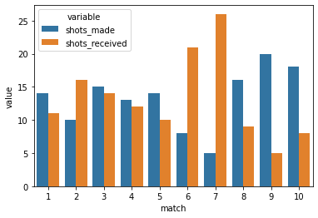
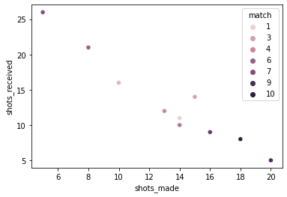
Pensamiento computacional - Representación
Mejor sería realizar un gráfico, pero podríamos escoger alguno en el que no sea fácil obtener una conclusión ¿En cual se ve mejor la relación?

Slide 10
Pensamiento computacional - Representación
Ejercicio:
Usando el dataset de datos simulados de partidos, hagan algún gráfico del que se pueda obtener una conclusión de forma directa.

Slide 11
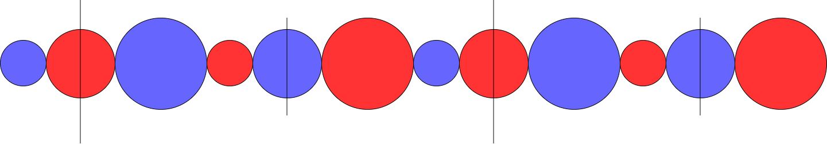
Pensamiento computacional - Búsqueda de patrones
Es la búsqueda de similitudes, o sucesiones de eventos entre los datos, con la idea de poder predecir o simular el comportamiento de los mismos, muy similar a las típicas preguntas de “¿cuál es el siguiente número o imágen?”.
¿Pueden colocar las siguientes tres figuras?

Slide 12
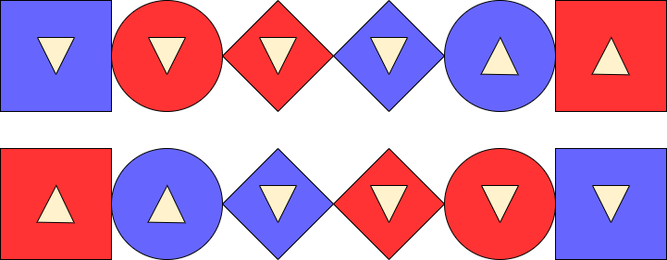
Pensamiento computacional - Búsqueda de patrones
¿Cual es el último resultado?
1 + 4 = 5
2 + 5 = 12
3 + 6 = 21
5 + 8 = ??
¿Cómo sería la tercera línea?

